Slide 1
SISTEM DATABASE I
28 & 30 Maret 2022

Slide 2
Review
ERD
Pemetaan Kardinalitas

Slide 3
SQL

Slide 4
SQL (Structured Query Language)
SQL (Structured Query Language) adalah bahasa khusus yang digunakan untuk mengakses data - data yang ada di dalam database relasional

Slide 5
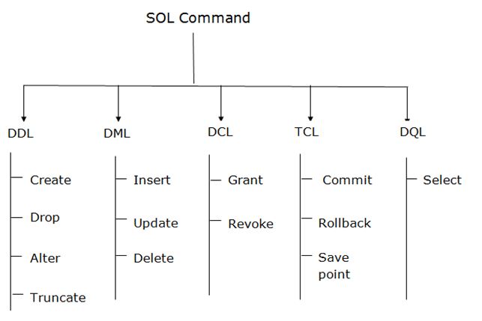
Perintah-Perintah SQL (SQL Commands)

Slide 6
DDL (Data Definition Language)
Perintah yang digunakan untuk membuat atau mengubah kerangka database
Create → Membuat database/ tabel baru
Alter → Mengubah karakteristik dari database/tabel
Drop → Menghapus database/tabel
Truncate → Menghapus semua record di tabel termasuk ruang yang digunakan untuk menyimpan record tersebut

Slide 7
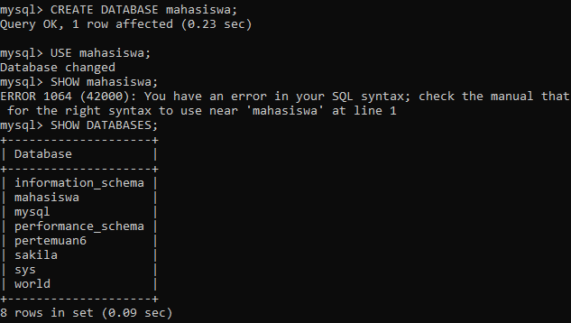
DDL - Create database
Membuat dan menggunakan database
Menampilkan database yang ada di dalam sistem

Slide 8
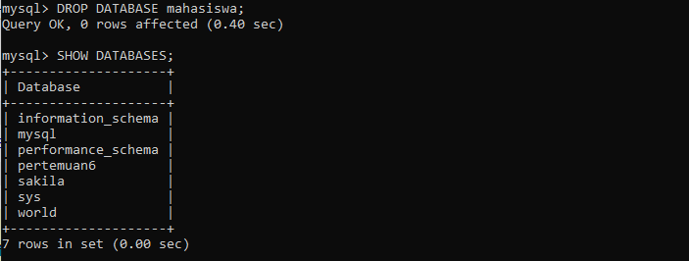
DDL - Drop database
Menghapus database
Menampilkan database yang ada di dalam sistem

Slide 9
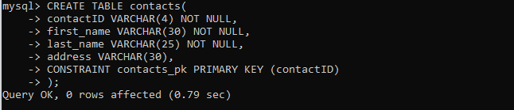
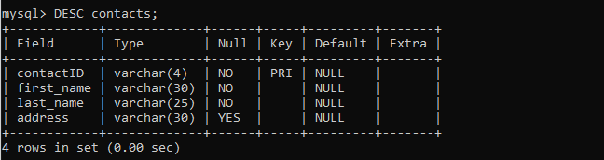
DDL - Create table
Membuat tabel
Menampilkan tabel dan tipe datanya

Slide 10
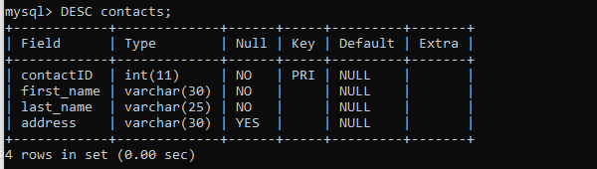
DDL - Alter Table (Mengubah tipe data pada field)
syntax : ALTER TABLE namaTable MODIFY namaField tipeDataBaru;
Contoh: ALTER TABLE contacts MODIFY contactID int;

Slide 11
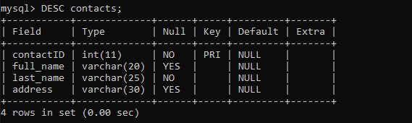
DDL - Alter Table (Mengubah nama field)
syntax : ALTER TABLE namaTable CHANGE namaField namaFieldBaru tipeDataBaru;
Contoh: ALTER TABLE contacts CHANGE first_name full_name varchar(20);

Slide 12
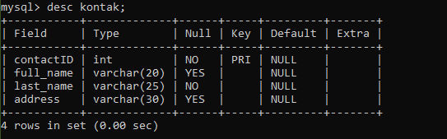
DDL - Alter Table (Mengubah nama table)
syntax : ALTER TABLE namaTable RENAME TO namaTablebaru;
Contoh: ALTER TABLE contacts RENAME TO kontak;

Slide 13
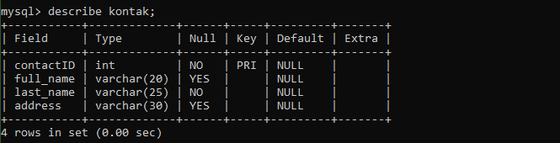
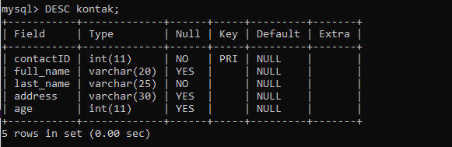
DDL - Alter Table (Menambah field baru)
syntax : ALTER TABLE namaTabel ADD namaFieldBaru tipeDataNya;
Contoh: ALTER TABLE kontak ADD age int ;
DESCRIBE == DESC

Slide 14
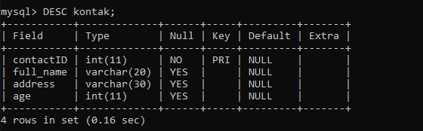
DDL - Alter table (Menghapus field)
syntax : ALTER TABLE namaTabel DROP namaField;
Contoh: ALTER TABLE kontak DROP last_name;

Slide 15
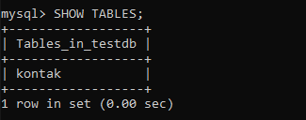

DDL - Drop table
syntax : DROP TABLE namaTabel;
Contoh: DROP TABLE kontak;

Slide 16
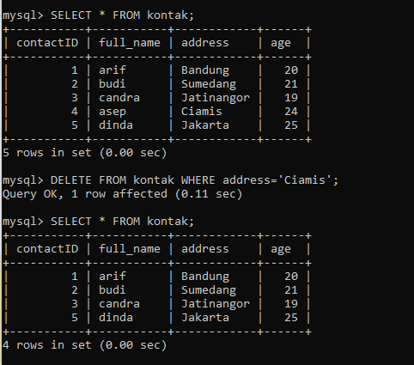
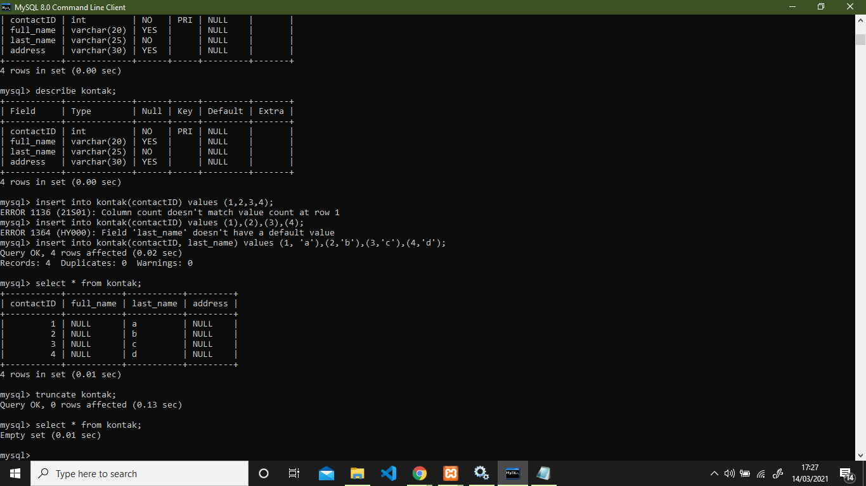
DDL - Truncate
syntax : TRUNCATE namaTabel;
Contoh: TRUNCATE kontak;

Slide 17
DML (Data Manipulation Language)
Perintah yang digunakan untuk memanipulasi suatu tabel di dalam database.
Insert → Menambahkan record ke tabel
Update → Memperbarui record yang sudah ada di tabel
Delete → Menghapus record

Slide 18
DQL (Data Query Language)
Perintah yang digunakan untuk mengambil data yang ada di dalam database.
Select → Menampilkan record yang ada di tabel

Slide 19
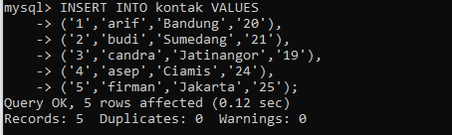
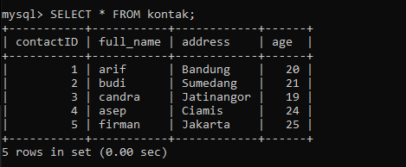
DML - Insert → Select

Slide 20
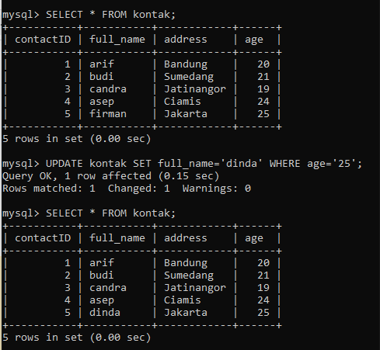
DML - Update → Select

Slide 21
DML - Delete → Select

Slide 22
Tugas

Slide 23
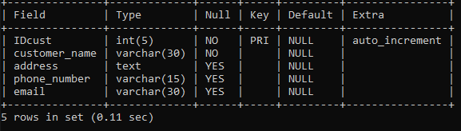
Tugas
Buat Database bernama “dbCustomer”, lalu gunakan database tersebut.
Buat query untuk membuat tabel bernama “customer” sebagai berikut.

Slide 24
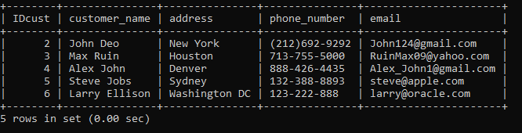
3. Buat query untuk menambahkan record pada tabel “customer”.

Slide 25
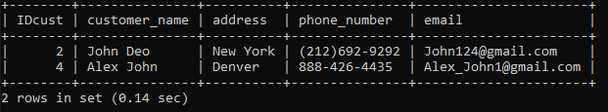
4. Buat query untuk menampilkan record dari table “customer” yang “customer_name”-nya
terdapat kata “John” .

Slide 26
5. Buatlah 3 query ALTER TABLE “customer” bebas, lalu jelaskan query tersebut untuk apa.
Tampilkan juga perbedaan sebelum melakukan query tersebut dan sesudah melakukan
query tersebut!

Slide 27
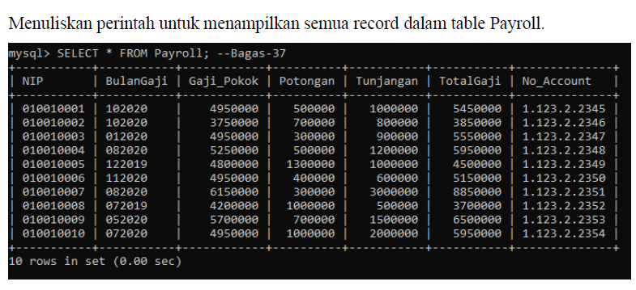
Format Tugas
Nama, NPM, & Kelas di kiri atas
Isi PDF berupa screenshot query beserta penjelasan
Setiap query yang dikerjakan diberikan nama-npm

Slide 28
Teknis Pengumpulan
Deadline :
Kelas A : 3 April 2022 (23:59)
Kelas B : 5 April 2022 (23:59)
Format Penamaan :
Kelas_NPM_Tugas4.pdf
Kirim Ke :
Google Classroom

Slide 29
Tunggu dulu.

Slide 30
Minggu depan UTS
Materi : ERD - SQL

Slide 31
THANKS!
Jika ada pertanyaan bisa hubungi asprak melalui channel discussion di discord ya!
Presentation template by SlidesCarnival
Illustrations by Sergei Tikhonov
Photographs by Unsplash

